Slide 1
Об информационном наполнении федеральной государственной информационной системы ценообразования в строительстве
Лищенко Ирина Николаевна
Первый заместитель начальника по ценообразованию
ФАУ «Главгосэкспертиза России»

Slide 2
НОРМАТИВНАЯ ПРАВОВАЯ БАЗА
«О внесении изменений
в Градостроительный кодекс Российской Федерации и статьи 11 и 14 Федерального закона»
«Об инвестиционной деятельности в Российской Федерации, осуществляемой в форме капитальных вложений»
№ 369-ФЗ
ПП РФ № 959
Постановление Правительства Российской Федерации от 23.09.2016 № 959
«О федеральной государственной информационной системе ценообразования
в строительстве»
ПП РФ № 1452
Постановление Правительства Российской Федерации от 23.12.2016 № 1452
«О мониторинге цен строительных ресурсов»
(вместе с «Правилами мониторинга цен строительных ресурсов»)
РЕАЛИЗАЦИЯ ТРЕБОВАНИЙ ПП РФ № 959 ВО ФГИС ЦС:
РЕАЛИЗАЦИЯ ТРЕБОВАНИЙ ПП РФ № 1452 ВО ФГИС ЦС:
ведение федерального реестра сметных нормативов
ведение классификатора строительных ресурсов
мониторинг цен строительных ресурсов
управление безопасностью
порядок мониторинга цен строительных ресурсов, включая виды информации, необходимой для формирования сметных цен строительных ресурсов
порядок ее предоставления
порядок определения лиц, обязанных предоставлять указанную информацию
обеспечение доступа к сведениям информационной системы
хранение информации и истории ее изменений

Slide 3
МОНИТОРИНГ ЦЕН СТРОИТЕЛЬНЫХ РЕСУРСОВ
Порядок мониторинга цен строительных ресурсов |  | Постановление Правительства РФ от 23 декабря 2016 г. № 1452 «О мониторинге цен строительных ресурсов»
Классификатор строительных ресурсов |  | Классификатор строительных ресурсов, форма и порядок его ведения (приказы Минстроя от 02.03.2017 № 597/пр, 598/пр и от 29.03.2017 № 656/пр) Формы предоставления информации, необходимой для формирования сметных цен
Государственная информационная система |  | Постановление Правительства РФ от 23.09.2016 № 959 «О федеральной государственной информационной системе ценообразования в строительстве» Ввод системы - 30 сентября 2017 года
Сметные цены строительных ресурсов |  | Размещение цен строительных ресурсов в ГИС – 15 декабря 2017 года

Slide 4
МЕТОДОЛОГИЯ ФОРМИРОВАНИЯ СМЕТНЫХ ЦЕН СТРОИТЕЛЬНЫХ РЕСУРСОВ
СМЕТНЫЕ ЦЕНЫ
НА ЗАТРАТЫ ТРУДА
В СТРОИТЕЛЬСТВЕ
СМЕТНЫЕ ЦЕНЫ
НА ЗАТРАТЫ ТРУДА
В СТРОИТЕЛЬСТВЕ
Приказ Минстроя России от 20 декабря 2016 г. № 1000/пр «Об утверждении Методики определения сметных цен на затраты труда в строительстве"
СМЕТНЫЕ ЦЕНЫ
НА ЭКСПЛУАТАЦИЮ МАШИН И МЕХАНИЗМОВ
Приказ Минстроя России от 20 декабря 2016 г. № 999/пр «Об утверждении Методики определения сметных цен на эксплуатацию машин и механизмов»
СМЕТНЫЕ ЦЕНЫ
НА МАТЕРИАЛЫ, ИЗДЕЛИЯ, КОНСТРУКЦИИ, ОБОРУДОВАНИЕ
Приказ Минстроя России от 20 декабря 2016 г. № 1001/пр «Об утверждении Методики определения сметных цен на материалы, изделия, конструкции, оборудование и цен услуг на перевозку грузов для строительства»
МЕТОДИКА ПРИМЕНЕНИЯ СМЕТНЫХ ЦЕН СТРОИТЕЛЬНЫХ РЕСУРСОВ

Slide 5
СХЕМА ИНФОРМАЦИОННЫХ ПОТОКОВ ПО ОПРЕДЕЛЕНИЮ СМЕТНЫХ ЦЕН СТРОИТЕЛЬНЫХ РЕСУРСОВ
РОССТАТ
СМЭВ
Передача информации
о производителях,
поставщиках услуг
ФТС России
ФАС России
МЭДО
ФГИС ЦС
РОСМОРРЕЧФЛОТ
СМЭВ
РОСАВИАЦИЯ
Уведомление
Формирование реестра юридических лиц
Производитель,
поставщик услуг
Личный кабинет (предоставление сведений)
ЕСИА
Обработка информации
Расчет сметных цен
Публикация сметных цен
строительных ресурсов
Профессиональное
сообщество
ИАС ЦС
gge.ru

Slide 6
СХЕМА ИНФОРМАЦИОННЫХ ПОТОКОВ ПРИ ОРГАНИЗАЦИИ МОНИТОРИНГА ЦЕН СТРОИТЕЛЬНЫХ РЕСУРСОВ
Запрос
на предоставление перечня юридических лиц по ОКВЭД/ТН ВЭД
ФТС России
ФАС России
Росстат
до 15.11.2017
(за янв. – сент.)
до 25.02.2018
(за окт. – дек.),
1
до 03.04.2017,
с 2018 г. ежегодно –
до 01.10
Тарифы
на перевозку грузов ж/д транспортом
до 05.11.2017,
с 2018 г. ежегодно –
до 25.02
Среднемесячная номинальная начисленная заработная плата по полному кругу организаций по субъектам РФ
Росстат
Росстат
ФТС России
Росморречфлот
Росавиация
Предоставление
сведений от ФОИВ
для формирования
перечня юридических лиц
до 03.07.2017,
с 2018 г. ежегодно –
до 05.11
2
Перечень производителей (по ОКВЭД) Перечень поставщиков услуг аренды ж/д-вагонов
Перечень юридических лиц ввоз продукции (по ТН ВЭД)
Перечень перевозчиков речным и морским транспортом
Перечень перевозчиков воздушным транспортом
3
Публикация перечня юридических лиц во ФГИС ЦС
до 30.09.2017,
с 2018 г. ежегодно –
до 30.12
4
Уведомление юридических лиц, согласно перечню
до 25.10.2017, с 2018 г. ежегодно – не позднее 25 дней с даты размещения перечня юридических лиц
6
Расчет сметных цен в ИАС ЦС
Сметные цены на строительные материалы, изделия
Сметные цены на эксплуатацию машин и механизмов
Сметные цены на затраты труда
Предоставление информации юридическими лицами во
ФГИС ЦС
Общих сведений
Сведений об отпускной цене производителей/ поставщиков услуг
до 15.11.2017
(за III кв. 2017);
до 25.01.2018
(за IV кв. 2017);
с 2018 г. ежеквартально
Публикация сметных цен во ФГИС ЦС
5
7
Тарифы на перевозку грузов ж/д транспортом
Заработная плата по полному кругу организаций регионов РФ
15.12.2017

Slide 7
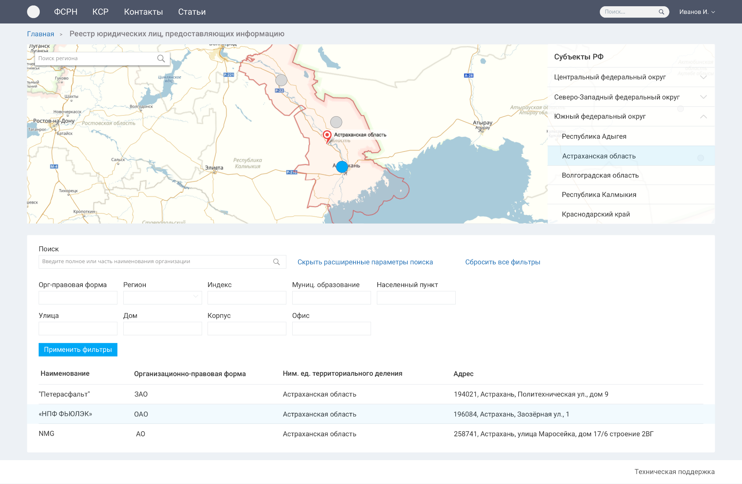
ПЕРЕЧЕНЬ ЮРИДИЧЕСКИХ ЛИЦ, ПРЕДОСТАВЛЯЮЩИХ ИНФОРМАЦИЮ

Slide 8
КЛАССИФИКАТОР СТРОИТЕЛЬНЫХ РЕСУРСОВ
Систематизированный перечень используемых при строительстве, реконструкции и капитальном ремонте объектов капитального строительства материалов, изделий, конструкций, оборудования, машин и механизмов, каждому из которых присвоен определенный код, гармонизированный с Общероссийским классификатором продукции по видам экономической деятельности
Предназначен для обеспечения информационной поддержки
задач, связанных с:
Классификацией и кодированием строительных ресурсов для целей ценообразования в строительной отрасли
Проведением мониторинга стоимости строительных ресурсов
Обеспечением унификации, автоматизации расчета стоимости строительства объектов с применением прикладных программных продуктов

Slide 9
КЛАССИФИКАТОР СТРОИТЕЛЬНЫХ РЕСУРСОВ
Классификатор строительных ресурсов
Материалы, изделия, конструкции
Оборудование
Машины и механизмы
27 книг
9 книг
21 раздел
11 книг Классифицированы по области применения строительного ресурса
16 книг Классифицированы по характеристикам строительного ресурса
Классифицированы по функциональному назначению оборудования
Классифицированы по области применения
59 352
ресурса
7 712
ресурсов
1 837
ресурсов
68 901 позиция

Slide 10
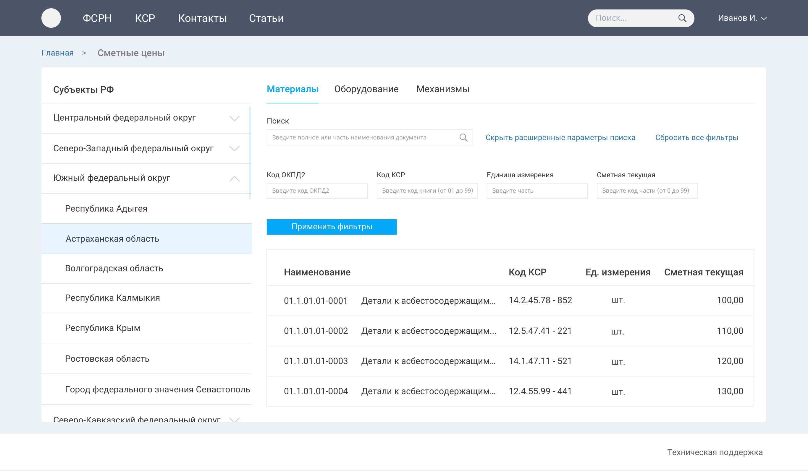
СМЕТНЫЕ ЦЕНЫ СТРОИТЕЛЬНЫХ РЕСУРСОВ

Slide 11
ИНФОРМАЦИЯ, РАЗМЕЩАЕМАЯ В ИНФОРМАЦИОННОЙ СИСТЕМЕ
Сметные нормативы, включенные в федеральный реестр сметных нормативов
Методики определения сметных цен строительных ресурсов
Сметные цены строительных ресурсов
Перечень лиц, обязанных предоставлять информацию
Иная информация, в том числе:
Классификатор строительных ресурсов
Методические документы и другие нормативно-правовые акты в сфере
ценообразования в строительстве
Нормативы цены строительства (НЦС)

Slide 12
 | ИНФОРМАЦИЯ О ПОКАЗАТЕЛЯХ ВРЕМЕННОГО МОНИТОРИНГА ЦЕН СТРОИТЕЛЬНЫХ РЕСУРСОВ ПО СЕВЕРО-ЗАПАДНОМУ ФЕДЕРАЛЬНОМУ ОКРУГУ по состоянию на 30.08.2017
№ п/п | Наименование субъекта Российской Федерации | Получено юр. лиц от Росстата | Кол-во юр. лиц, подлежащих уведомлению | Количество уведомленных юр. лиц |  | Письма с отказом предоставлять информацию | Получено форм | Получено ценовых показателей
 |  |  |  |  |  |  |  | Всего | С кодами КСР | Без кодов КСР
 |  |  |  | Всего | %
1 | 2 | 3 | 4 | 5 |  | 6 | 7 | 8 | 8.1. | 8.2.
Всего |  | 3 737 | 3 720 | 3 720 | 100% | 602 | 127 | 21 265 | 5 940 | 15 325
1 | Республика Карелия | 154 | 152 | 152 | 100% | 19 | 10 | 94 | 92 | 2
2 | Республика Коми | 133 | 132 | 132 | 100% | 19 | 8 | 257 | 256 | 1
3 | Архангельская область (включая Ненецкий автономный округ) | 223 | 222 | 222 | 100% | 64 | 16 | 139 | 131 | 8
4 | Вологодская область | 234 | 227 | 227 | 100% | 37 | 9 | 30 | 26 | 4
5 | Калининградская область | 212 | 212 | 212 | 100% | 28 | 5 | 775 | 259 | 516
6 | Мурманская область | 143 | 143 | 143 | 100% | 64 | 7 | 39 | 38 | 1
7 | Новгородская область | 188 | 187 | 187 | 100% | 20 | 22 | 64 | 20 | 44
8 | Псковская область | 131 | 131 | 131 | 100% | 51 | 11 | 117 | 7 | 110
9 | Ленинградская область | 474 | 473 | 473 | 100% | 74 | 16 | 885 | 250 | 635
10 | г. Санкт-Петербург | 1845 | 1841 | 1841 | 100% | 226 | 23 | 18865 | 4861 | 14004

Slide 13
ИНФОРМАЦИЯ О ПОКАЗАТЕЛЯХ ВРЕМЕННОГО МОНИТОРИНГА ЦЕН СТРОИТЕЛЬНЫХ РЕСУРСОВ ПО ЦЕНТРАЛЬНОМУ ФЕДЕРАЛЬНОМУ ОКРУГУ по состоянию на 30.08.2017
№ п/п | Наименование субъекта Российской Федерации | Получено юр. лиц от Росстата | Кол-во юр. лиц, подлежащих уведомлению | Количество уведомленных юр. лиц |  | Письма с отказом предоставлять информацию | Получено форм | Получено ценовых показателей
 |  |  |  | Всего | % |  |  | Всего | С кодами КСР | Без кодов КСР
1 | 2 | 3 | 4 | 5 |  | 6 | 7 | 8 | 8.1. | 8.2.
Всего: |  | 15 426 | 15 334 | 11 157 | 97% | 628 | 306 | 55 141 | 7 137 | 48 013
1 | Смоленская область | 220 | 219 | 219 | 100% | 16 | 5 | 30 | 28 | 2
2 | Тверская область | 286 | 286 | 286 | 100% | 29 | 13 | 1353 | 54 | 1299
3 | Ярославская область | 335 | 335 | 335 | 100% | 38 | 15 | 722 | 219 | 503
4 | Брянская область | 191 | 190 | 190 | 100% | 21 | 32 | 403 | 398 | 14
5 | Владимирская область | 763 | 761 | 761 | 100% | 71 | 17 | 39711 | 178 | 39533
6 | Ивановская область | 170 | 168 | 168 | 100% | 15 | 2 | 20 | 1 | 19
7 | Калужская область | 304 | 304 | 304 | 100% | 19 | 6 | 140 | 107 | 33
8 | Костромская область | 132 | 132 | 132 | 100% | 7 | 6 | 16 | 3 | 13
9 | Орловская область | 126 | 126 | 126 | 100% | 6 | 2 | 5 | 5 | 0
10 | Рязанская область | 201 | 201 | 201 | 100% | 11 | 5 | 226 | 105 | 121
11 | Тамбовская область | 105 | 105 | 105 | 100% | 13 | 6 | 256 | 204 | 52
12 | Тульская область | 273 | 273 | 273 | 100% | 9 | 6 | 32 | 23 | 9
13 | Московская область | 2687 | 2658 | 2355 | 89% | 125 | 65 | 2540 | 953 | 1587
14 | Москва | 8411 | 8374 | 4493 | 54% | 160 | 38 | 5353 | 1327 | 4026
15 | Белгородская область | 397 | 389 | 395 | 100% | 49 | 64 | 3780 | 3218 | 562
16 | Воронежская область | 435 | 425 | 425 | 100% | 21 | 7 | 171 | 31 | 140
17 | Курская область | 198 | 196 | 197 | 100% | 14 | 10 | 263 | 170 | 93
18 | Липецкая область | 192 | 192 | 192 | 100% | 4 | 7 | 120 | 113 | 7

Slide 14
Справочная информация по итогам проведения верификации сведений, содержащихся в перечне юридических лиц, осуществляющих деятельность по производству на территории Российской Федерации строительных материалов, изделий, конструкций, оборудования, машин и механизмов, представленных субъектами Российской Федерации по Северо-Западному и Центральному федеральному округам во исполнение поручения Заместителя Председателя Правительства Российской Федерации Д.Н. Козака от 14.07.2017 № ДК-П9-4616
по состоянию на 30.08.2017
№ п/п | Субъект Российской Федерации | Количество юридических лиц, включенных в перечень Росстата, представленный письмом от 23.06.2017 № СЕ-01-4/1708-МВ | Количество юридических лиц в перечне, представленном субъектами Российской Федерации, по результатам верификации |  |  | Дополнительный перечень юридических лиц по субъектам Российской Федерации, сформированный по итогам проведенной верификации
 |  |  | Всего | в т. ч. осуществляют деятельность по производству | в т. ч. не осуществляют деятельность по производству
1 | 2 | 3 | 4 | 4.1. | 4.2. | 5
Всего: |  | 6066 | 5054 | 1936 | 3118 | 993
1 | Архангельская область | 201 | 203 | 42 | 161 | 417
2 | Брянская область | 190 | 190 | 42 | 148 | 21
3 | Владимирская область | 758 | 78 | 70 | 8 | 1
4 | Вологодская область | 232 | 72 | 71 | 1 | информация не представлена
5 | Ивановская область | 167 | 167 | 29 | 138 | 20
6 | Калининградская область | 208 | 35 | 35 | информация не представлена | 88
7 | Тверская область | 289 | 289 | 135 | 154 | 2
8 | Калужская область | 305 | 305 | 127 | 178 | 149
9 | Костромская область | 132 | 131 | 28 | 103 | 14
10 | город Санкт-Петербург | 1826 | 1826 | 534 | 1292 | 67
11 | Ленинградская область | 469 | 469 | 468 | 1 | информация не представлена
12 | Мурманская область | 140 | 140 | 6 | 134 | 0
13 | Новгородская область | 184 | 184 | 62 | 122 | 18
14 | Псковская область | 130 | 130 | 24 | 106 | 10
15 | Смоленская область | 218 | 218 | 77 | 141 | 160
16 | Ярославская область | 334 | 334 | 47 | 287 | 0
17 | Республика Карелия | 151 | 151 | 92 | 59 | 7
18 | Республика Коми | 132 | 132 | 47 | 85 | 19

Slide 15
СЛУЖБА ПОДДЕРЖКИ ФАУ «ГЛАВГОСЭКСПЕРТИЗА РОССИИ»
ФАУ «Главгосэкспертиза России» создана единая служба поддержки юридических лиц для оперативного решения вопросов, связанных
с мониторингом цен строительных ресурсов
Единый телефон службы поддержки:
8 (495) 623-51-95
Единая электронная почта для приема заявок:
Info.monitoring@gge.ru

